Slide 1

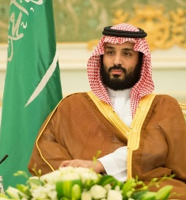
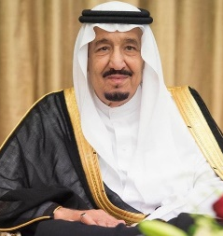
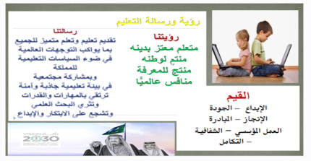


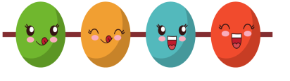

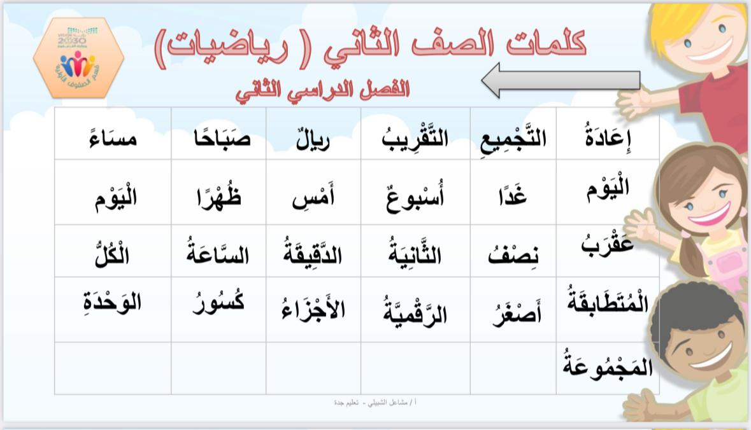


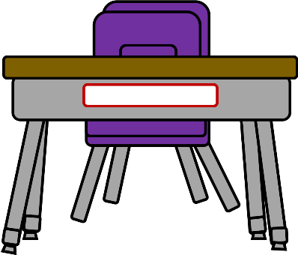

القوانين الصفية الإلكترونية

Slide 2


القوانين الصفية الإلكترونية

Slide 3


القوانين الصفية الإلكترونية

Slide 4

القوانين الصفية الإلكترونية

Slide 5
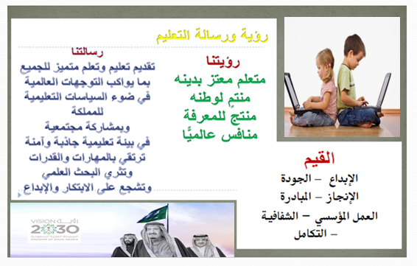
القوانين الصفية الإلكترونية

Slide 6

القوانين الصفية الإلكترونية

Slide 7


نشاهد هذا المقطع
لنتعرف على فصلنا الجديد

Slide 8

الفصل
6
طرح الأعداد المكونة من رقمين

Slide 9

القوانين الصفية الإلكترونية
صفحة 37
التاريخ : 3 / 6 / 1444هـ
الفصل السادس: طرح الأعداد المكونة من رقمين
الموضوع : تهيئة الفصل السادس
الهدف : التهيئة لدراسة الفصل من خلال تطبيق بعض الأنشطة
للتعرف على محتوى الفصل

Slide 10

القوانين الصفية الإلكترونية

Slide 11
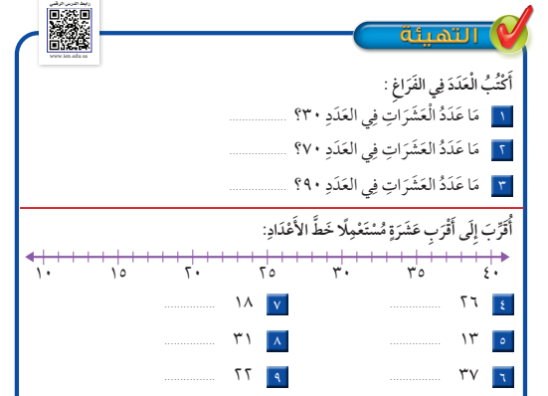
القوانين الصفية الإلكترونية

Slide 12
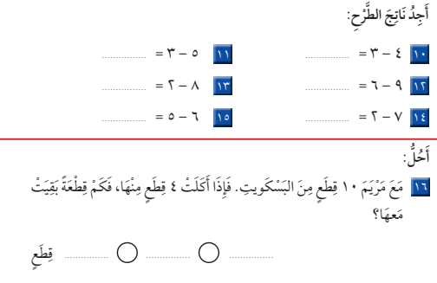
القوانين الصفية الإلكترونية

Slide 13



القوانين الصفية الإلكترونية
نشاط
https://wordwall.net/resource/5055403

Slide 14


